Slide 1

第 37 课
数据库的构建
https://study.wjszzx.com.cn/

Slide 2


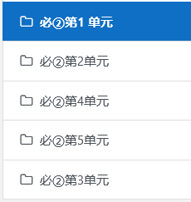
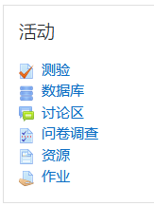
注意！！！
每次课前先登录“学习在线”平台
账号:2020llXXXX（饭卡号）
密码:姓名(小写全拼)@1943
每节课带上三件套：
课本+笔记本+笔
测验进入方式
左侧栏
右侧活动版块

Slide 3
问 1 ：管理班级期中考试成绩可以通过什么方式？
问 2 ：管理高一年级期中考试成绩可以通过什么方式？
问 3 ：管理全校期中考试成绩可以通过什么方式？
问 4 ：管理全校在读学生入学所有成绩呢？
问 5 ：管理学校近10年来所有就读学生的每次考试成绩及个人信息呢？
······用电子表格整理数据有时还是不太方便，能不能有一个类似仓库一样的用来管理数据呢？

Slide 4
课前回顾
学校图书管理信息系统
可行性分析 → 社会/技术/经济可行性
需求分析 → 形成需求规格说明书
概要设计 —— 详细设计
数据存储
① 存储在自定义的文件中
② 存储在自己建立的电子表格（如Excel）中
③ 存储在专用的数据库中（Access、MySQL、等）
任务：创建图书管理数据库

Slide 5
数据库
数据库是存放数据的仓库，存储空间很大。
【数据库】是以一定的组织方式存储在计算机中的相互关联的数据集合。
补充：数据之间的关联有[层次/网状/关系模型]
其中，关系模型是最常用的。如 Access

Slide 6
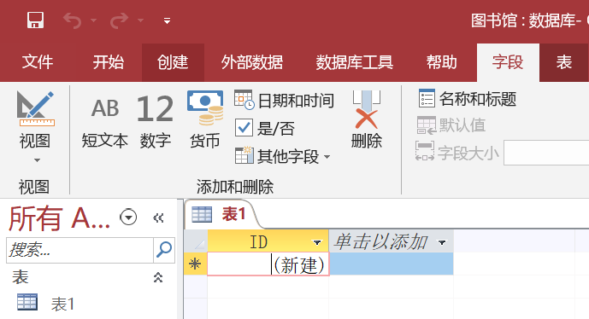
Access
Access是由微软发布的关系数据库管理系统，是Microsoft Office 的系统程序之一。
在Access程序中，可以通过可视化的操作（不需要通过代码），进行表结构的设计和数据的输入、修改。

Slide 7
活动1 ：设计图书表
step① 新建数据库

Slide 8
① 新建数据库
打开Access程序： 开始 所有程序
Microsoft Office
Microsoft Office Access 2003/2010
进入Access操作界面：“文件”菜单-“新建”
右侧“空数据库”
保存在桌面并命名为“图书管理数据库”
补充：Access 2007 数据库文件扩展名
“.accdb”“.mdb”

Slide 9
step② 创建表
ADVANTAGE

Slide 10
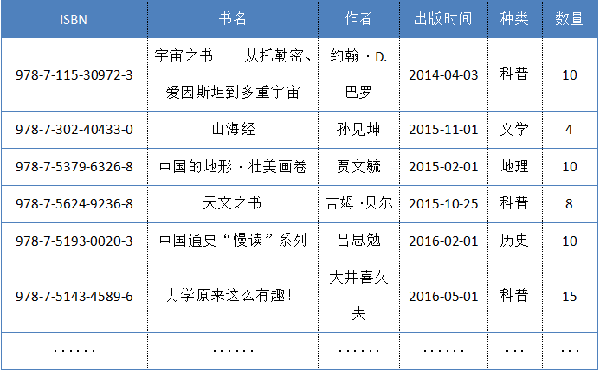
② 创建表
页面跳转到表界面：使用设计器创建表
进入编辑界面
字段名称
数据类型
字段：数据库中表的一列
数据类型：表的设计视图中，每一个字段都有数据类型
Access支持多种数据类型：文本、数字、日期/时间等

Slide 11
数据类型 P86
文本：用于输入文本类型的数据、字符等。
如：编号、书名等。最多允许255个字符。
数字：用来存储用于算术计算的数字数据。
如：数量等。
日期/时间：用来存储日期、时间数据。用英文字符#括起来
如：#2021-05-05# #2021/05/05# #2021-05-05 15:30#。

Slide 12

step③ 保存表结构文件
ABOUT US

Slide 13


保存表结构文件
方法1：
方法2：Ctrl+S 组合键
主键：指的是一个列或多列的组合，其值能够唯一地标识表中的每一行，通过它可以强制表的实体完整性。
一个表只能有一个主键。
例：(学号，姓名，性别，班级)→学号
(身份证，姓名，年龄，家庭住址)→身份证
命名为“book”

Slide 14
step④ 设计表结构

Slide 15
设计表结构
对其他字段进行新增、修改、删除、移动等。
右击 “插入行” “删除行”

Slide 16
step⑤ 输入数据
ADVANTAGE

Slide 17

切换视图
切换视图：① 设计视图(添加、修改字段)
② 数据表视图(添加、修改记录)
定义为主键的字段不允许输入重复的值或不输入值

Slide 18
活动2 ：在数据表中插入图书的封面图片

Slide 19
在数据库中存储多媒体数据
信息系统的数据库除了要存储文本信息之外，还可以存储图片、音频、视频等多媒体数据信息。
通常，多媒体数据并不直接存储到数据表中，而是以文件的形式存储在服务器的硬盘之中，数据表仅存储多媒体数据的地址信息。

Slide 20
step⑥ 添加封面图片
切换视图——设计视图： 添加字段“封面”
数据类型：OLE对象
切换视图——数据表视图：“封面”——右击——插入对象
选择“由文件创建”
浏览图片
双击预览

Slide 21

课堂总结
COOPERATION

Slide 22
Access
Access是关系数据库管理数据库系统
数据库文件扩展名“.accdb”“.mdb”
数据表
字段、数据类型[文本、数字、日期/时间···]、
主键[能够唯一标识某一行的属性或属性组]、
OLE对象字段[单独“链接”或“嵌入”OLE对象]
切换视图[设计视图；数据表视图]

Slide 23
THANK YOU
https://study.wjszzx.com.cn/

